Slide 1
Clase 7
Responsive Design
Notes:
Obligatoria siempre

Slide 2
OBJETIVO DE LA CLASE
Incorporar Responsive + Mobile First
Notes:
¡

Slide 3
Términos a tener en cuenta:
Mobile First: significa crear el código primero para los dispositivos más pequeños que los usuarios probablemente tengan, como teléfonos o tabletas. Implica trabajar en el dispositivo más pequeño, y luego acumular desde allí todo en el mismo código y el mismo proyecto, en lugar de hacer uno nuevo para cada tamaño de pantalla.
Meta viewport: una etiqueta <meta> viewport da al navegador las instrucciones sobre cómo controlar las dimensiones, y el ajuste a escala de la página.
Diseño responsive: se refiere a la idea de que un sitio web debería mostrarse igual de bien en todo tipo de dispositivo, desde monitores de pantalla panorámica hasta teléfonos móviles.
El diseño responsive se logra a través de "Media Queries" de CSS. Pensemos en las Media Queries como una forma de aplicar condicionales a las reglas de CSS.

Slide 4
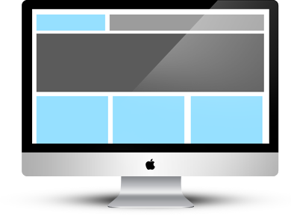
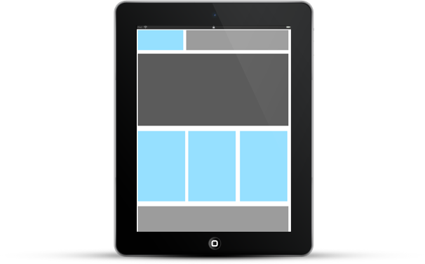
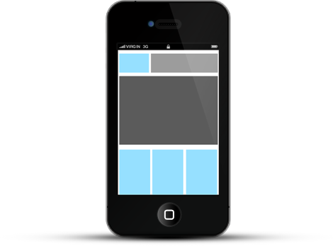
MOBILE FIRST

Slide 5
MOBILE FIRST
Antes de hablar de “Mobile-First” debemos hacer una referencia al llamado Diseño Responsive. Se refiere a la idea de que un sitio web debería mostrarse igual de bien en todo tipo de dispositivo, desde monitores de pantalla panorámica hasta teléfonos móviles.
Es un enfoque para el diseño y desarrollo web que elimina la distinción entre la versión amigable para dispositivos móviles de un sitio web y su contraparte de escritorio. Con un diseño responsive ambos son lo mismo.

Slide 6
Mobile First
"Mobile First" significa crear el código primero para los dispositivos más pequeños que los usuarios probablemente tengan, como teléfonos o tabletas. Trabajar en el dispositivo más pequeño y luego acumular desde allí todo en el mismo código y el mismo proyecto, en lugar de uno nuevo para cada tamaño de pantalla.

Slide 7
Mobile First
Se recomienda:
Primero trabajar el código para que se reproduzca perfectamente en un teléfono.
Luego ajustar para que se ejecute en una tableta.
Luego en un dispositivo de escritorio.

Slide 8
Mobile First
Cualquier estilo dentro del siguiente Media Querie se ejecutará cuando el tamaño de la pantalla sea de al menos 768px de ancho -tablet portrait iPad Mini- pero no cuando el tamaño de la pantalla sea menor:
Estilos Mobile
@media screen and (min-width: 768px) {
.body {
background-color: #000000;
} }

Slide 9
Media Queries
El diseño responsive se logra a través de "Media Queries" de CSS. Pensemos en las Media Queries como una forma de aplicar condicionales a las reglas de CSS. Estas últimas le dicen al navegador qué reglas debe ignorar o aplicar dependiendo del dispositivo del usuario.

Slide 10
BREAK POINTS - Categorías
Tamaño | Dispositivo
320px | Para dispositivos con pantallas pequeñas, como los teléfonos en modo vertical
480px | Para dispositivos con pantallas pequeñas, como los teléfonos, en modo horizontal
600px | Tabletas pequeñas, como el Amazon Kindle (600×800) y Barnes & Noble Nook (600×1024), en modo vertical
768px y 1023px | Tabletas de diez pulgadas como el iPad (768×1024), en modo vertical
1024px | Tabletas como el iPad (1024×768), en modo horizontal, así como algunas pantallas de ordenador portátil, netbook, y de escritorio
1200px | Para pantallas panorámicas, principalmente portátiles y de escritorio

Slide 11
Meta viewport
Las páginas optimizadas para diferentes dispositivos deben incluir la etiqueta <meta> viewport en el encabezado del documento HTML. Una etiqueta <meta> viewport da al navegador las instrucciones sobre cómo controlar las dimensiones y el ajuste a escala de la página.
Usa la etiqueta <meta> viewport para controlar el ancho y el ajuste de la ventana de visualización del navegador.
Incluye width=device-width para hacer coincidir el ancho de la pantalla en píxeles independientes del dispositivo.
Incluye initial-scale=1 para establecer una relación de 1:1 entre los píxeles CSS y los píxeles independientes del dispositivo.

Slide 12
Meta viewport
<meta name="viewport" content="width=device-width, initial-scale=1.0"/>
El uso del valor de width=device-width indica a la página que debe hacer coincidir el ancho de la pantalla en píxeles independientes del dispositivo. Esto permite que la página realice el reprocesamiento del contenido para adaptarlo a diferentes tamaños de pantalla.

Slide 13
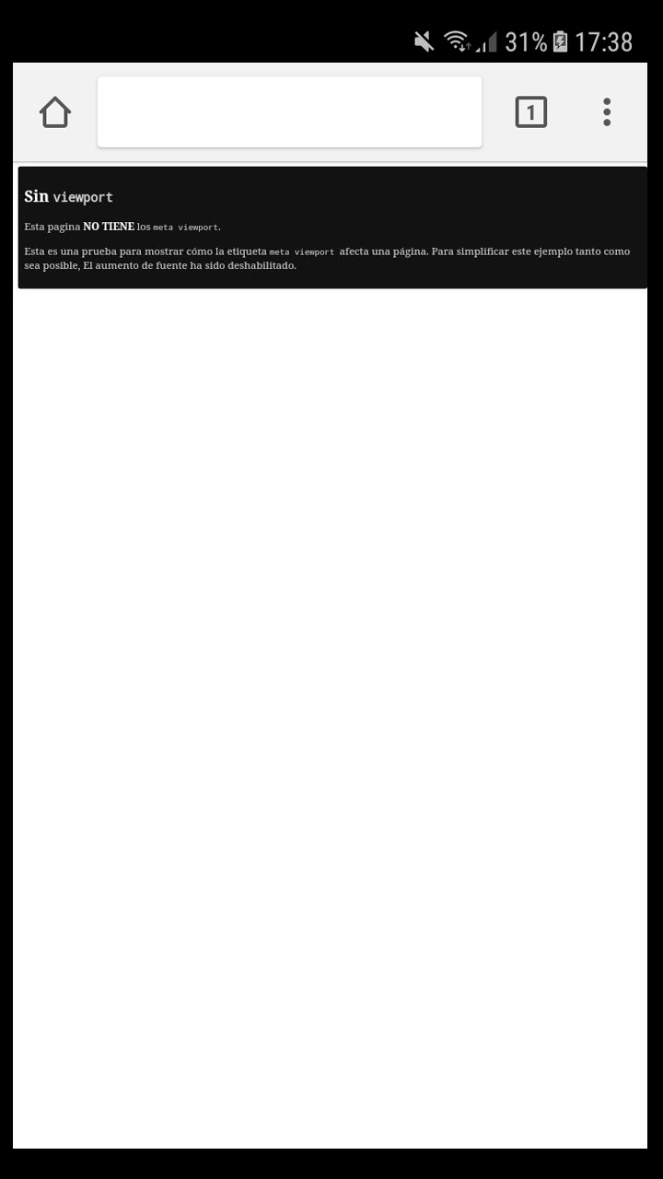
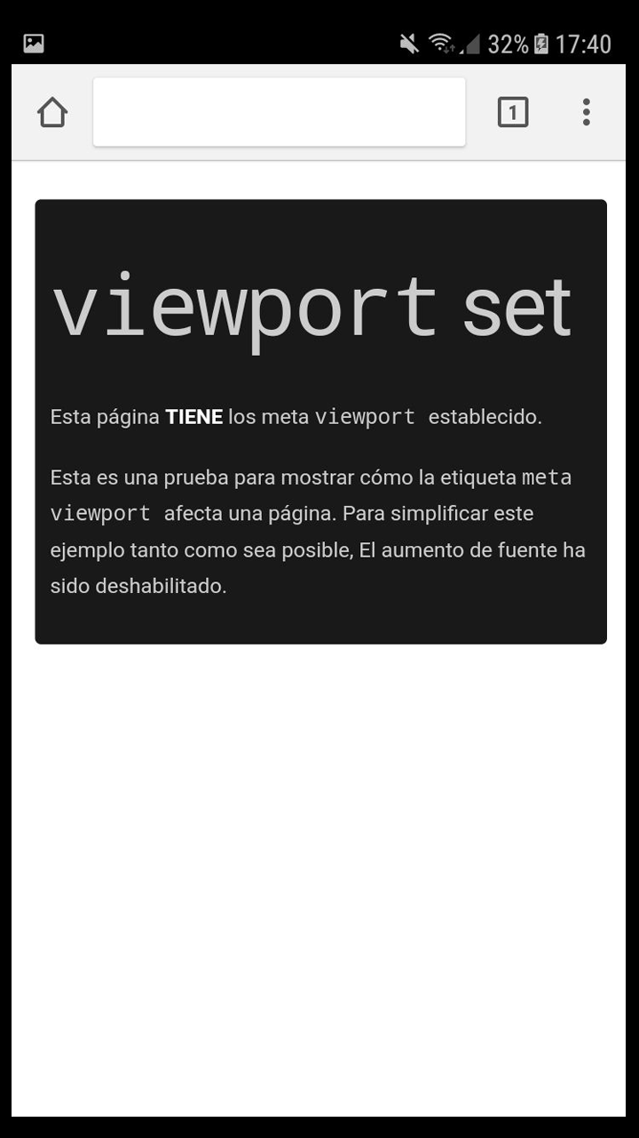
Meta viewport

Slide 14
RESPONSIVE

Slide 15
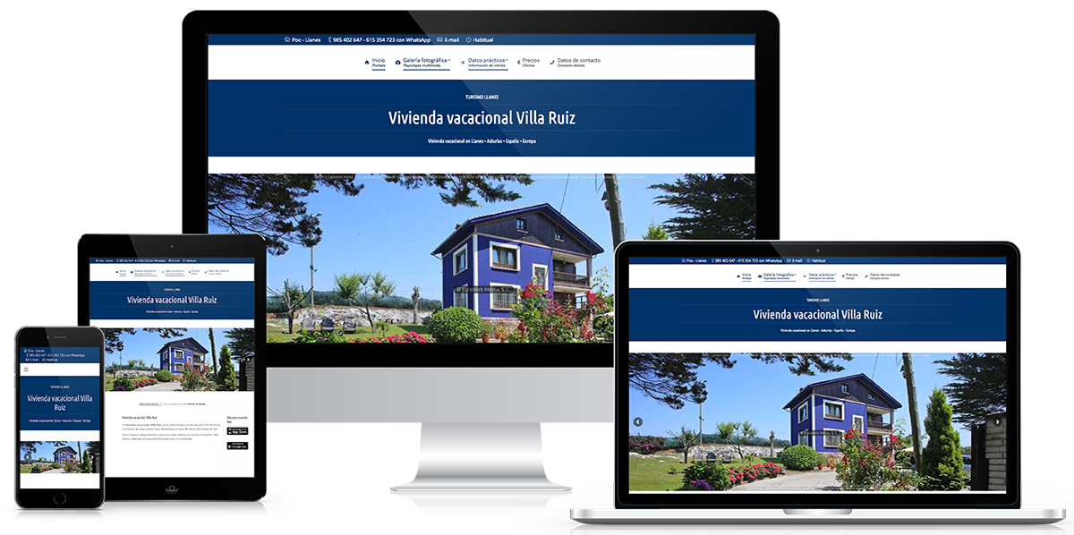
Página Responsive
El sistema detecta automáticamente el ancho de la pantalla y a partir del mismo adapta todos los elementos de la página, desde el tamaño de letra hasta las imágenes y los menús, para ofrecer al usuario la mejor experiencia posible.

Slide 16
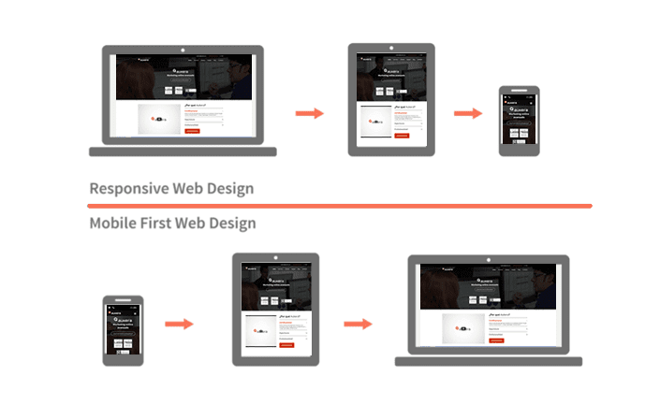

Slide 17
MEDIA QUERIES
Recordemos los rangos que define Bootstrap:
Pantallas extra pequeñas (móviles) < 576px
Pantallas pequeñas (_sm, tablets _en vertical) ≥ 576px
Pantallas medianas (md, para tablets en horizontal) ≥ 768px
Pantallas grandes (lg, tamaño escritorio) ≥ 992px
Pantallas extra grandes (xl, escritorio grande) ≥ 1200px
Breakpoints en Bootstrap

Slide 18
Ejemplo de Media Queries
Si por ejemplo queremos que en las pantallas extra pequeñas (xs) el color de fondo que aplica la clase .miestilo sea rojo y para el resto de tamaños sea verde, podríamos hacer:
.miestilo {
background-color: green;
}
@media (min-width: 768px) {
.miestilo {
background-color: red;
}
}

Slide 19
Ejemplo de Media Queries
O si por ejemplo queremos variar la alineación del texto que se aplica en una clase a partir de las pantallas tipo escritorio:
.miestilo {
text-align: center;
font-size: 40px;
}
@media (min-width: 992px) {
.miestilo {
text-align: left;
font-size: 10px;
}
}

Slide 20
Ejemplo de Media Queries
Podemos también modificar el cuerpo de texto si lo utilizamos en px para diferentes pantallas:
@media (min-width: 600px) {
div.example {
font-size: 80px;
}
@media (max-width: 600px) {
div.example {
font-size: 30px;
}
Recordemos que esto no es necesario si utilizamos el font-size en “em”

Slide 21
Operador “and” “Y”
Podemos sumar diferentes indicaciones con las Media Queries, se utilizan con el operador “and”. En este caso el estilo que definimos se reproducirá en pantallas que van de 400px a 700px:
@media (min-width: 768px) and (max-width: 1024px) {
.miestilo {
text-align: left;
}

Slide 22
Orientación
En este caso solo se reproducirá el estilo si la ventana tiene un ancho de de 700px o más y la pantalla esta en formato horizontal.
@media (min-width: 700px) and (orientation: landscape) {
.miestilo {
text-align: left;
}

Slide 23
Ejemplo de Media Queries
/* Top navigation bar */ .topnav { overflow: hidden; background-color: #333;} /* Topnav links */ .topnav a { background-image: url(‘imagen1’) display: none; color: #f2f2f2; text-align: center; padding: 14px 16px; text-decoration: none; } @media screen and (min-width: 600px) { .topnav a { display: block; width: 100%; background-image: url(‘imagen2’) }
CSS
Modificación de menú de posición horizontal en pantallas grandes a vertical en pantallas chicas
HTML
<div class=“topnav”> <a href="#">Home</a> <a href="#">Nosotros</a> <a href="#">Contacto</a> </div>

Slide 24
MEDIA QUERIES
Podemos llegar a hacer cosas muy avanzadas y personalizar completamente el aspecto de una web según el tamaño del dispositivo.
Cambiar el tamaño y la posición de una imagen.
Cambiar la posición de cualquier elemento.
Cambiar el tamaño de letra, la fuente o su color.
Aplicar combinaciones de estilos avanzados.
¡Cualquier cosa que se les ocurra!

Slide 25
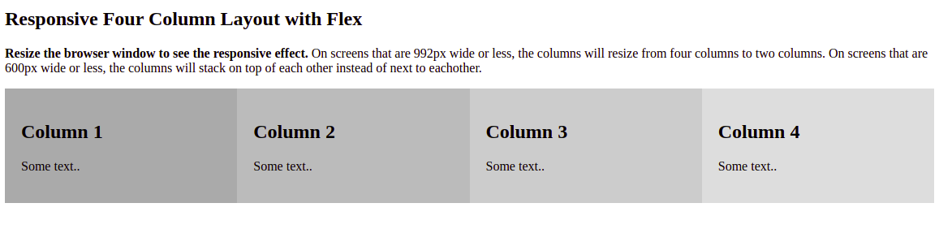
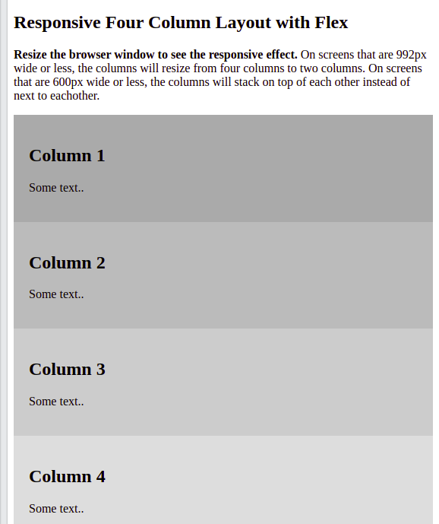
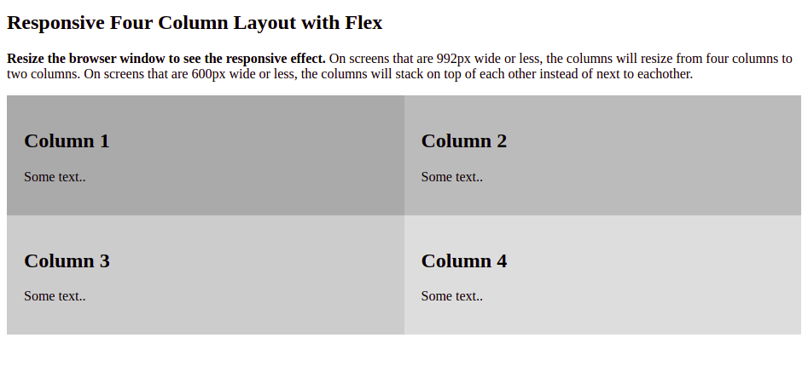
Ejemplo de Media Queries
Podemos modificar la distribución de las columnas para que en pantallas pequeñas se vean una abajo de la otra:
Desktop
Mobile
Tablet
Ver el código

Slide 26
¡A practicar!
Tomando como base el proyecto que viene desarrollando:
Adaptar el contenido, utilizando @media el sitio a 3 rangos de ancho de pantalla:
sitios con ancho mínimo de 576px.
sitios con ancho mínimo de 768px.
sitios con ancho mínimo de 992px.

